Slide 1

24.11.27
BAEDAL@BAG
조명근, 김은찬

Slide 2
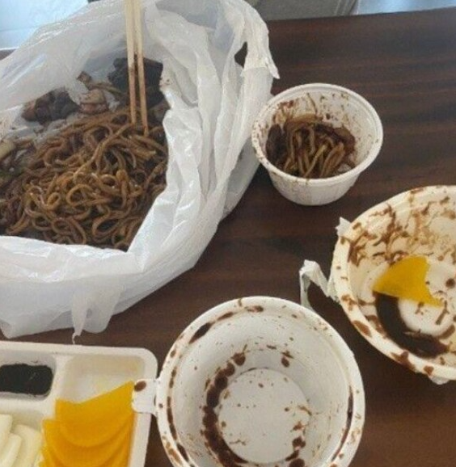
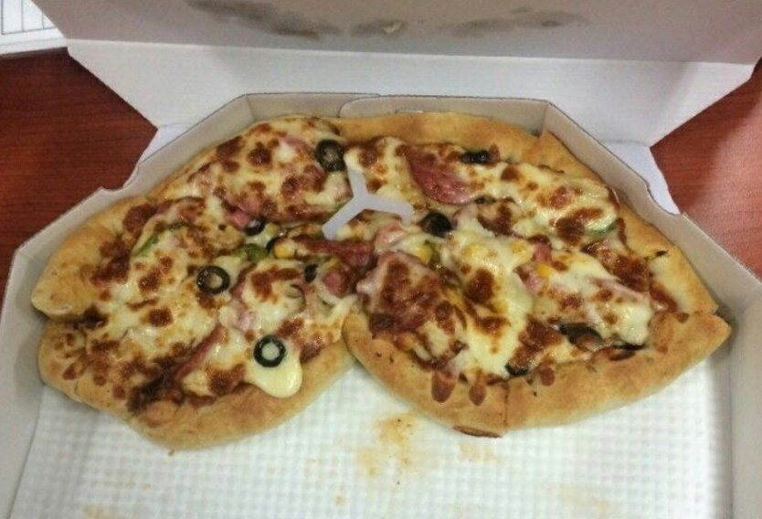
Problem
Problem :
다양한 경사의 도로에서 음식 배송을 하여 음식이 쏠려, 음식 외관을 해침으로서 입맛을 떠어뜨린다.
음식마다 적정 유지 온도가 다름에도 불구하고, 음식 종류에 따른 온도 조절을 하지 못하여 음식의 맛을 저해한다.

Slide 3
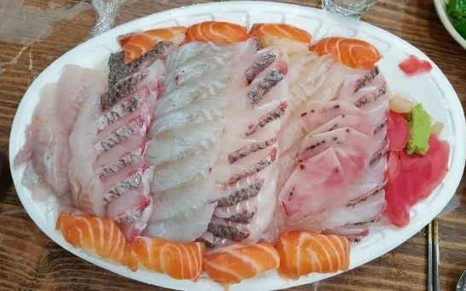
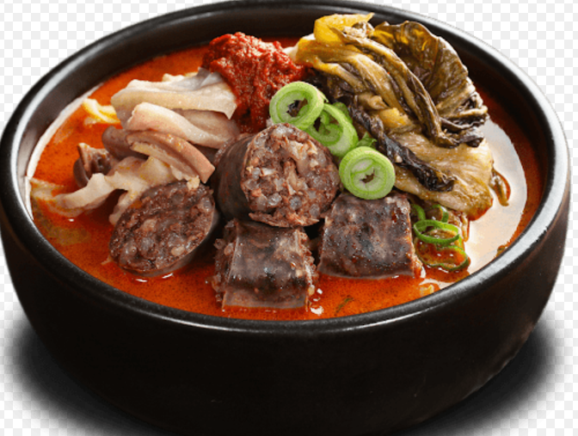
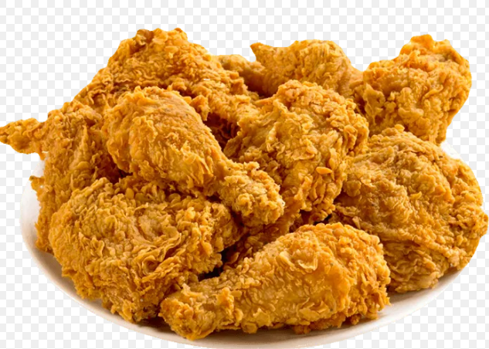


Solution
Temp : 36’C
Humidity : 60%
Solution : 온,습도 조절 및 수평 유지 배민 가방
Function 1 : 음식에 따른 온, 습도 조절
Function 2 : 수평 유지

Slide 4
주요기능
기능 1
기능 설명:
1ms 마다 기울어진 정도를 연산하여 수평유지, 500ms 마다 기울기 보정
핵심 기술:
타이머 인터럽트, 자이로스코프와 가속도계를 이용한 기울어짐 연산

Slide 5
주요기능
기능 2
기능 설명:
1분마다 온, 습도 측정 및 서버 측의 요청에 따른 온, 습도 전송
핵심 기술:
타이머 인터럽트 제어, 소켓 통신
기능 3
기능 설명:
서버의 데이터 베이스에서 음식을 확인 후 음식의 적절한 온도값을 배달가방에 전송
핵심 기술:
MySQL데이터베이스 연동, 소켓통신, 멀티스레딩
기능 4
기능 설명:
데이터 베이스에 있는 음식의 적절한 온도값을 받아 그 온도에 맞게 쿨러 및 PTC히터 동작
핵심 기술:
센서 데이터 처리,
전자 스위칭(릴레이)

Slide 6
시연 영상
https://youtu.be/UJG904NljWI

Slide 7



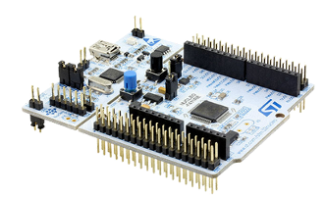
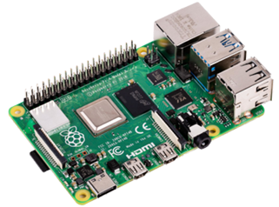
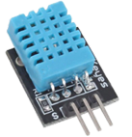
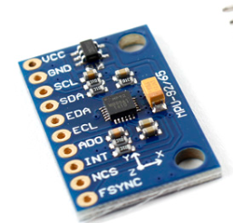
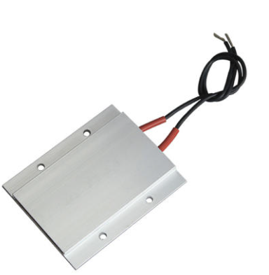
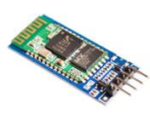
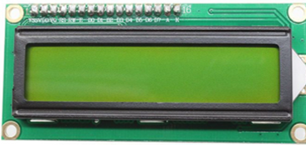
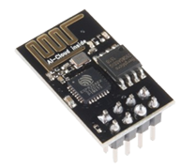
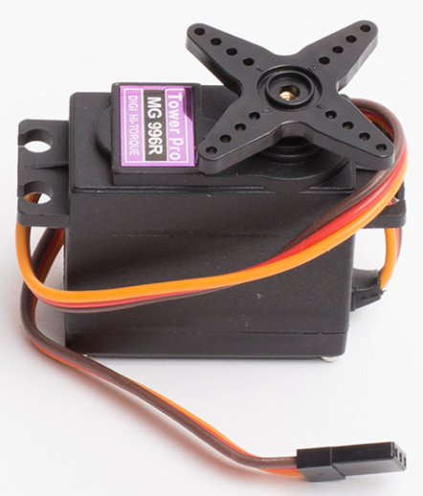
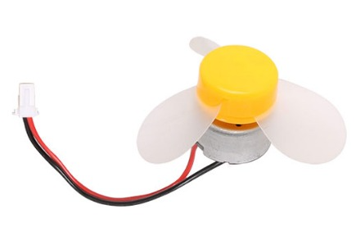
구성도
STM32 : 원격 디바이스
STM32 : 관제
SERVER

Slide 8
동작 flow
클라이언트 통제 및 데이터베이스 관리
음식 적정 온도 요청
음식 적정 온도 응답
온도 유지 및 수평 유지
서버 관리 및 제어 그리고 모니터링
온도 유지 현황 응답
온도 유지 현황 요청

Slide 9
개선점
1. 음식이 가방에 한 종류일 때를 확장하여 여러 음식에
따른 온도 조절 기능 추가
2. 자이로 센서를 이용하여 가속에 의한 음식 흔들림 방지
3. 가방이 한 대일 경우를 여러대로 확장
4. 자이로 센서의 오작동 개선

Slide 10
Challenges
자이로 센서의 인터럽트로 인한 통신에서의 수신 정보 손실 => 인터럽트 우선 순위 선점을 통해 해결
DTH11 센서를 받아오는 동안에 타이밍이 인터럽트로 인해 깨지는 현상 => READ 동작을 하는 동안에 interrupt disable함으로써 해결
송신 속도가 너무 빨라 ‘\n’을 구분하지 못해 송신된 데이터에서 ‘\n’을 확인하여 명령을 구분하지 못하는 문제 => 송신단에서 delay를 주고 송신하게 함으로써 해결
데이터 베이스에서 select하는 과정에서 파싱이 제대로 되지 못하여 데이터를 가져오지 못하는 문제 => 널문자를 적절히 삽입하여 해결

Slide 11
Q&A
Q&A

